Slide 1

Taller de lenguajes 1
Introducción a git

Slide 2
¿Por qué usar git?
Un contra-Ejemplo típico

Slide 3
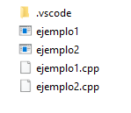
Control de código casero
v1
Mi proyecto
Versión final
AAHHHH_TEODIooo
Versión_Final_Ultima
VERSION_ESTA_SI_ES_FINAL
VERSION_FINAL_LA_OTRA_NO_ES_ES_ESTA_FINAL

Slide 4

¡¡Pensamos que versionar el código de forma manual funcionaría!!

Slide 5

¿Qué es git?
Git es un sistema de control de versiones distribuido creado por Linus Torvalds

Slide 6
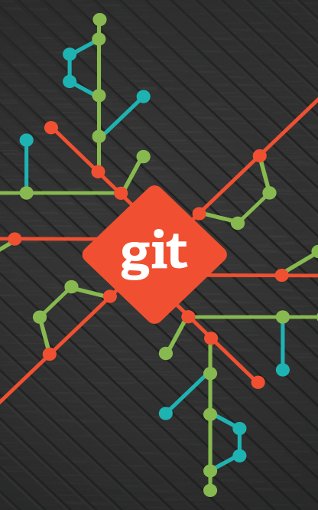
¿Que es un sistema de control de versiones?
Un control de versiones es un sistema que registra los cambios realizados en un archivo o conjunto de archivos a lo largo del tiempo.
Además, git facilita el trabajo en equipo, ya que permite compartir estos cambios a través de un Repositorio Remoto con otras persona y qué a su vez ellos puedan compartir los suyos.

Slide 7
Características de git
El diseño de Git se basó en BitKepper y en Monotone.
Código abierto, programado en C
Permite muchas ramas de desarrollo en paralelo (Branch)
Útil tanto en grandes proyectos como en pequeños proyectos
Historial de versiones
Se puede trabajar desconectado del servidor remoto

Slide 8
Control de código usando git
v1
v2
v4
Mi proyecto
v3

Slide 9

Estados de un proyecto con git
Confirmado: Los datos del archivo en el sistema de control de versiones están almacenados de manera segura en tu repositorio. (commited)
Modificado: has hecho modificaciones sobre un archivo pero todavía no fueron confirmados.(untracked)
Preparado: significa que se ha marcado un archivo modificado en su versión actual para que se suba al stage en la próxima confirmación. (staged)

Slide 10
Ejercicio paso a paso
Crear un repo y agregar un archivo al repositorio
TAREA
Abrimos la consola de git o la terminal de windows
Comando
> git init
// inicio el repositorio
Mensaje de salida de consola
Initialized empty Git repository in C:/Repositorio/Clase de git/tp/.git/
TAREA
Creamos un archivo de texto Nuevo.Txt
> git add .
Comando
// Agrego los cambios al staging
// Agrego los cambios al repositorio LOCAL
Comando
> git commit -m “commit inicial”
Mensaje de salida de consola>
[master (root-commit) f0e82b9] commit
1 file changed, 0 insertions(+), 0 deletions(-)
create mode 100644 Nuevo.txt
TAREA
Agregamos el texto “Hola mundo” en el archivo Nuevo.Txt

Slide 11
Control de código usando git
Mi proyecto
> git add .
> git commit -m “mensaje”
v1

Slide 12
Ejercicio paso a paso
Agregando cambio al archivo
TAREA
Agregamos el texto “Hola mundo” en el archivo Nuevo.Txt
Comando
> git status
// Pido el estado del repositorio en este momento
Mensaje de consola>
Changes not staged for commit:
(use "git add <file>..." to update what will be committed)
(use "git restore <file>..." to discard changes in working directory)
modified: Nuevo.txt
no changes added to commit (use "git add" and/or "git commit -a")
// Nos informa
que hay cambios
sin su respectivo commit
Comando
> git add .
// Agrego los cambios al staging
Comando
// Agrego los cambios al repositorio LOCAL
> git commit -m “segundo commit”
Comando
> git status
// Pido el estado del repositorio en este momento
Mensaje de consola>
On branch master
nothing to commit, working tree clean
// Nos informa que no hay
cambios para “commitear”

Slide 13
Control de código usando git
Mi proyecto
v1
v2
> git add .
> git add .
> git commit -m “commit inicial”
> git commit -m “segundo commit”

Slide 14
Ejercicio paso a paso
Navegando los commits realizados
Comando
tp> git log
// permite visualizar el historial de los commit
Mensaje de consola>
commit 139c097cefe13c94c075b4f434a26696b51283a6 (HEAD -> master)
Author: javier <jgrana@herrera.unt.edu.ar>
Date: Thu Mar 21 11:42:31 2024 -0300
segundo commit
commit f0e82b95c2cd5a03de34867080113d58a7130cdc
Author: javier <jgrana@herrera.unt.edu.ar>
Date: Thu Mar 21 11:26:07 2024 -0300
commit
//ID de commit + Head/Branch
//Autor del commit
//Fecha de commit
//Mensaje del commit
historial de los commits
Comando
git log --oneline
Mensaje de consola>
139c097 (HEAD -> master) segundo commit
f0e82b9 commit
// ID de commit + Head/Branch + mensaje
// ID de commit + mensaje

Slide 15
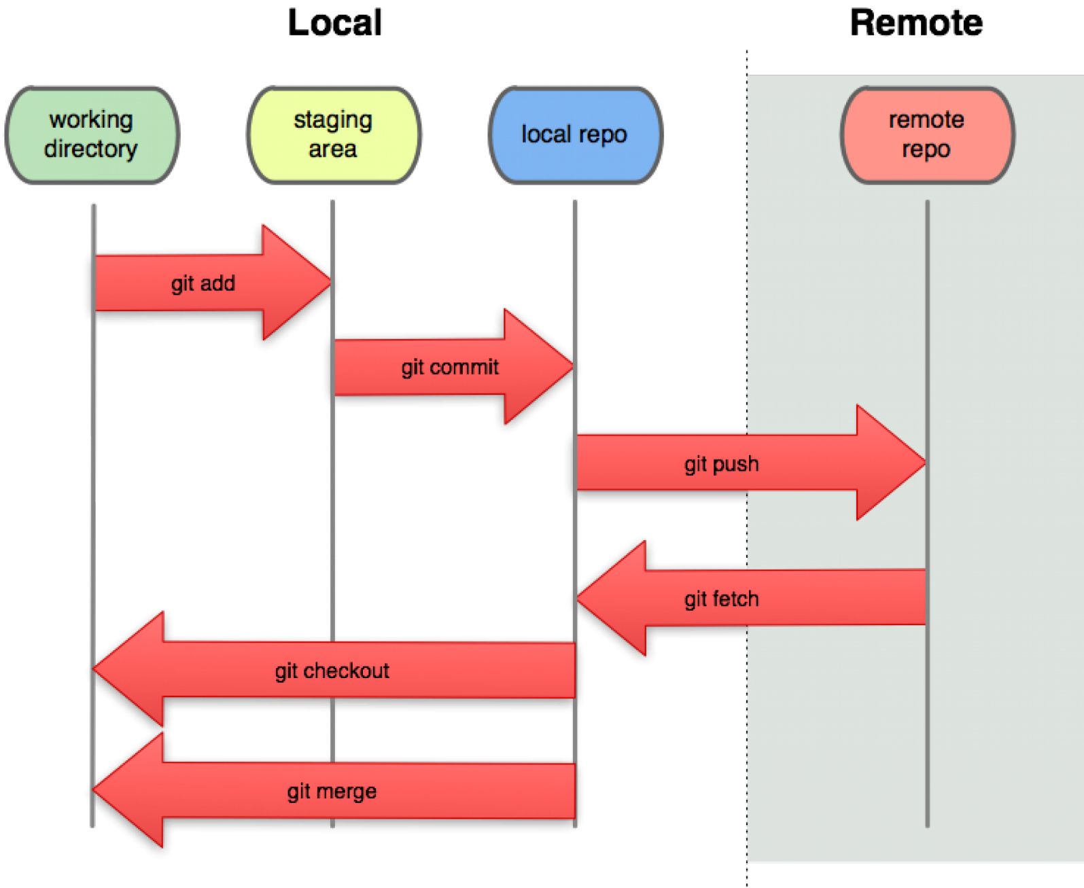
Estados de un proyecto con git y un repositorio remoto

Slide 16
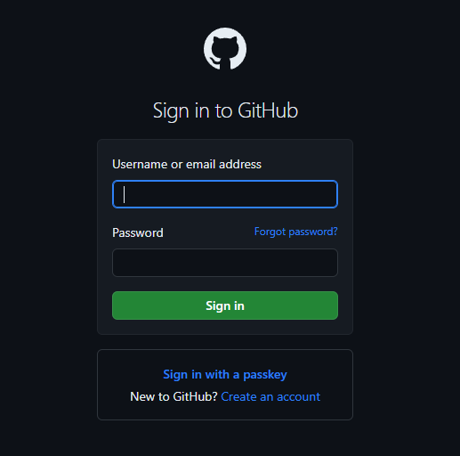
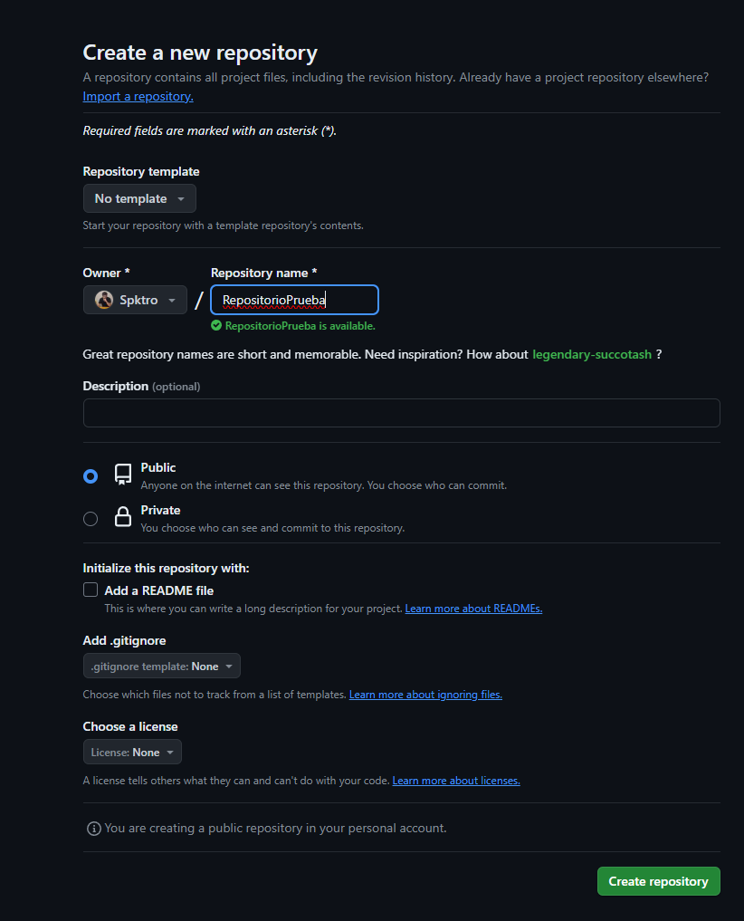
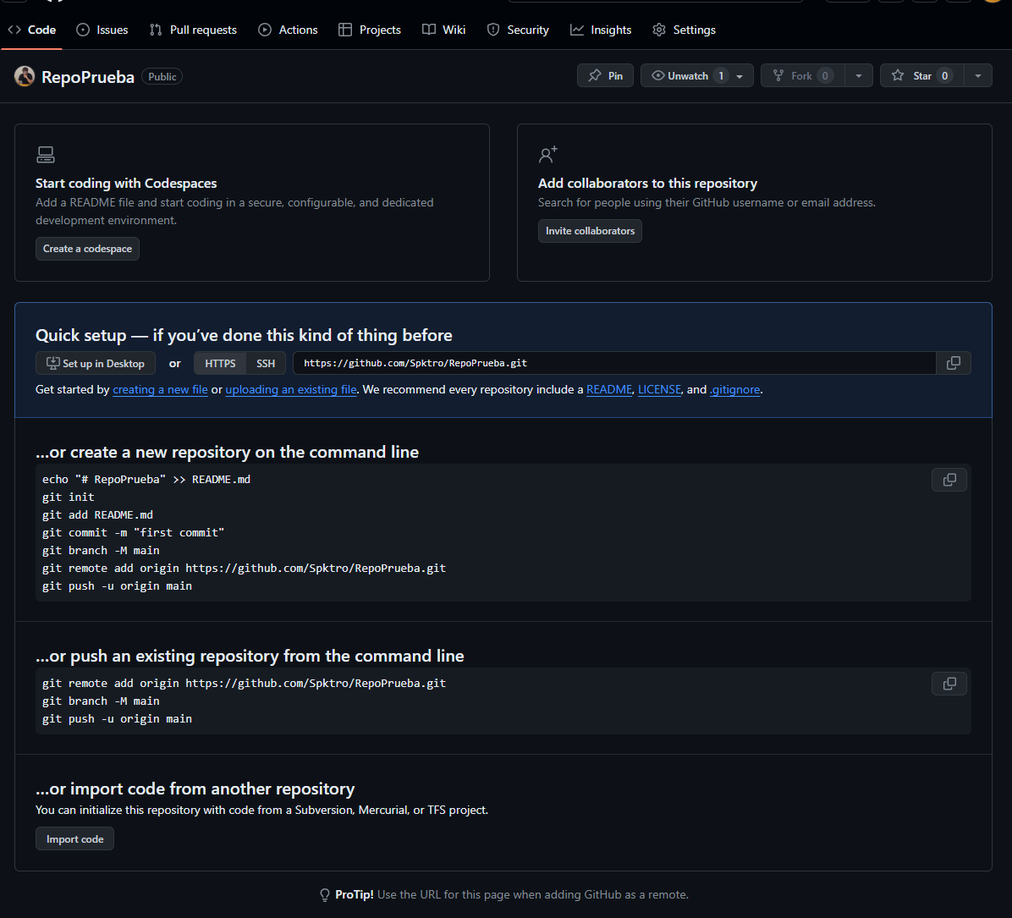
Ejercicio paso a paso
Subiendo los commits al repositorio remoto
Nos registramos y autenticamos en github
Creamos un repositorio remoto

Slide 17
Ejercicio paso a paso
Subiendo los commits al repositorio remoto
Comando
> git remote -v
// muestra todos los repositorios remotos
Mensaje de consola>
// -mensaje vacio-
// agrega un repositorio remoto
Comando
> git remote add origin https://github.com/Spktro/RepoPrueba.git
Comando
// permite ver todos los repositorios remotos
> git remote -v
Mensaje de consola>
origin https://github.com/Spktro/RepoPrueba.git (fetch)
origin https://github.com/Spktro/RepoPrueba.git (push)
Comando
>git push --set-upstream origin master
// agrega los commits y los branchs locales al repositorio remoto
Mensaje de consola>
Enumerating objects: 6, done.
Counting objects: 100% (6/6), done.
Delta compression using up to 16 threads
Compressing objects: 100% (2/2), done.
Writing objects: 100% (6/6), 427 bytes | 427.00 KiB/s, done.
Total 6 (delta 0), reused 0 (delta 0), pack-reused 0
To https://github.com/Spktro/RepoPrueba.git
* [new branch] master -> master
branch 'master' set up to track 'origin/master'.

Slide 18
Ejercicio paso a paso
Clonando repositorio remoto
TAREA
Crear una carpeta donde vamos a clonar el repositorio y posicionarnos ahí
Comando
> git clone https://github.com/Spktro/RepoPrueba.git
// clonamos el repositorio remoto de forma local
Mensaje de consola>
Cloning into 'RepoPrueba'...
remote: Enumerating objects: 6, done.
remote: Counting objects: 100% (6/6), done.
remote: Compressing objects: 100% (2/2), done.
remote: Total 6 (delta 0), reused 6 (delta 0), pack-reused 0
Receiving objects: 100% (6/6), done.

Slide 19
Comandos útiles
git fetch: Descarga los cambios realizados en el repositorio remoto.
git commit -am "<mensaje>":
Confirma los cambios realizados.
El “mensaje” generalmente se usa para asociar al commit una breve descripción de los cambios realizados.
git push origin <nombre_rama>:
Sube la rama “nombre_rama” al servidor remoto.
git status:
Muestra el estado actual de la rama, como los cambios que hay sin commitear.
git add <nombre_archivo>:
Comienza a trackear el archivo “nombre_archivo” si se coloca el carácter “.” (punto) entonces subirá todo lo que haya cambiado
git push origin <nombre_rama>:
Commitea los cambios desde el branch local origin al branch “nombre_rama”.
git remote prune origin:
Actualiza tu repositorio remoto en caso que algún otro desarrollador haya eliminado alguna rama remota.
git reset --hard HEAD:
Elimina los cambios realizados que aún no se hayan hecho commit.
git revert <hash_commit>:
Revierte el commit realizado, identificado por el “hash_comm”.it

Slide 20
Cconfigurando git

